Slide 1
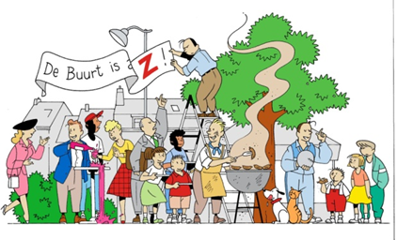
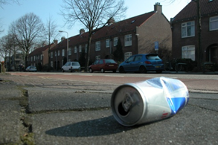
1920_MLO_1_Mijn wijk
Wanneer is een wijk leefbaar?
Leerdoelen
Je kunt een wijkschouw maken
Je kunt een SWOT-analyse van een wijk maken
Je kunt kenmerken van een wijk analyseren en verbetervoorstellen doen om de leefbaarheid te vergroten.
Samenwerken
Dit product maak je alleen.
Plaats je product op het Leerplatform.
Geef feedback op de producten van medestudenten.
Verbeter je product (gebruik ontvangen feedback).
Plaats je tweede versie op het Leerplatform.
Deadline versie 1: 23 september 2019
Deadline versie 2: 30 september 2019
Leerproduct
Een verslag waarin je de kwaliteit en de leefbaarheid je eigen wijk in beeld brengt, met daarin:
Een beschrijving van je wijk.
Een overzichtskaart van de wijk.
Belangrijke ontwikkelingen in de wijk/buurt.
13 foto’s van onderdelen uit de wijkschouw.
Geef je conclusies (kwaliteitsniveau + toelichting) bij de foto’s.
Geef aan waar de foto’s gemaakt zijn in de overzichtskaart.
SWOT-analyse van de sociale en fysieke kenmerken van jouw wijk
Lijst van maatregelen om je wijk te verbeteren.
Bronvermelding.
Bijeenkomsten
Les over de SWOT-analyse
Les over de leefbaarheid van een wijk
Bronnen
www.leefbarometer.nl
http://www.buurtmonitor.nl/
Zoektermen: kwaliteitscatalogus, wijkschouw, fysieke en sociale kwaliteit, draagvlak, leefbaarheid, wijkmanagement, kwaliteit van de leefomgeving, woonomgeving.
Leerpad
Maak een kaart van je wijk.
Ga op wijkschouw in je wijk. Neem de kaart, camera en het schouwboekje mee.
Zoek ten minste 10 plekken die je gaat beoordelen. Geef deze plekken aan op je kaart.
Maak een SWOT-analyse van de sociale en de fysieke kenmerken van je wijk.
Maak een lijst van maatregelen die de leefbaarheid in jouw wijk zouden vergroten. Geef aan welke organisaties verantwoordelijk zijn voor de maatregelen.
Iedereen wil een leefbare woonomgeving, wat betekent dat in jouw wijk?

